Slide 1


Tout savoir sur le module
Formation
Support de formation administrateur
Dernière mise à jour
Septembre 2024

Slide 2

A l’issue de la formation, les administrateurs seront capables de
Objectif de la formation
Comprendre le fonctionnement du module formation,
Suivre un plan de formation.

Slide 3



Les fonctionnalités de votre module
Programme de la formation
Créer un catalogue
Faire remonter des souhaits de formation
Faire des arbitrages
Inscrire et suivre des formations
Suivre le budget avec différents coûts de formation
L’espace administrateur
Attribuer les droits d’accès Talents
Création de différents dispositifs de suivi et natures de charges

Slide 4
Les fonctionnalités de votre module

Slide 5
Créer un catalogue

Slide 6
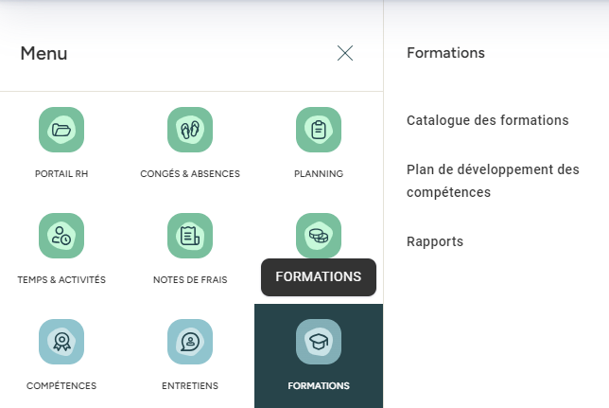
Accès au module
MENU > FoRMATION
Ce module permet d’alimenter un catalogue de formations, d’organiser les inscriptions aux sessions de formations, de gérer l’acquisition de nouvelles compétences (formations réalisées) et de définir et suivre des plans de formation .
La gestion des formations se fait à travers deux menus :
Catalogue des formations
Plan de développement des compétences

Slide 7
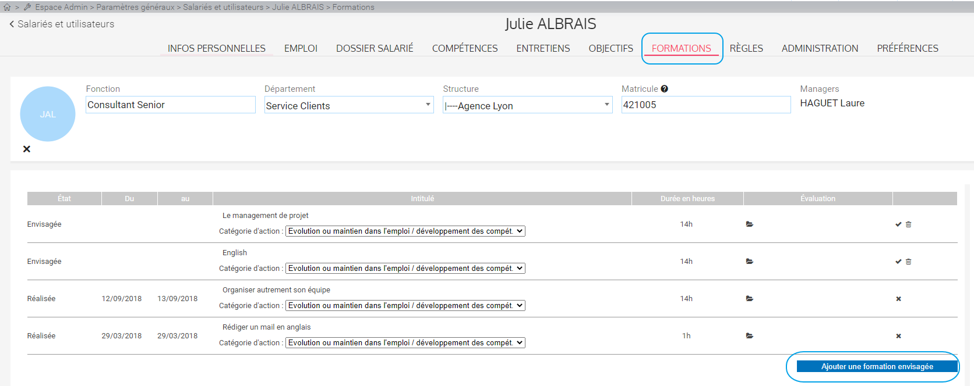
Accès au module
FICHE SALARIE
Les salariés ont également un onglet dans leur fiche salarié qui leur permet de suivre les formations effectuées ou prévues . Les administrateurs peuvent aussi ajouter une formation envisagée depuis cette même fiche salarié.

Slide 8
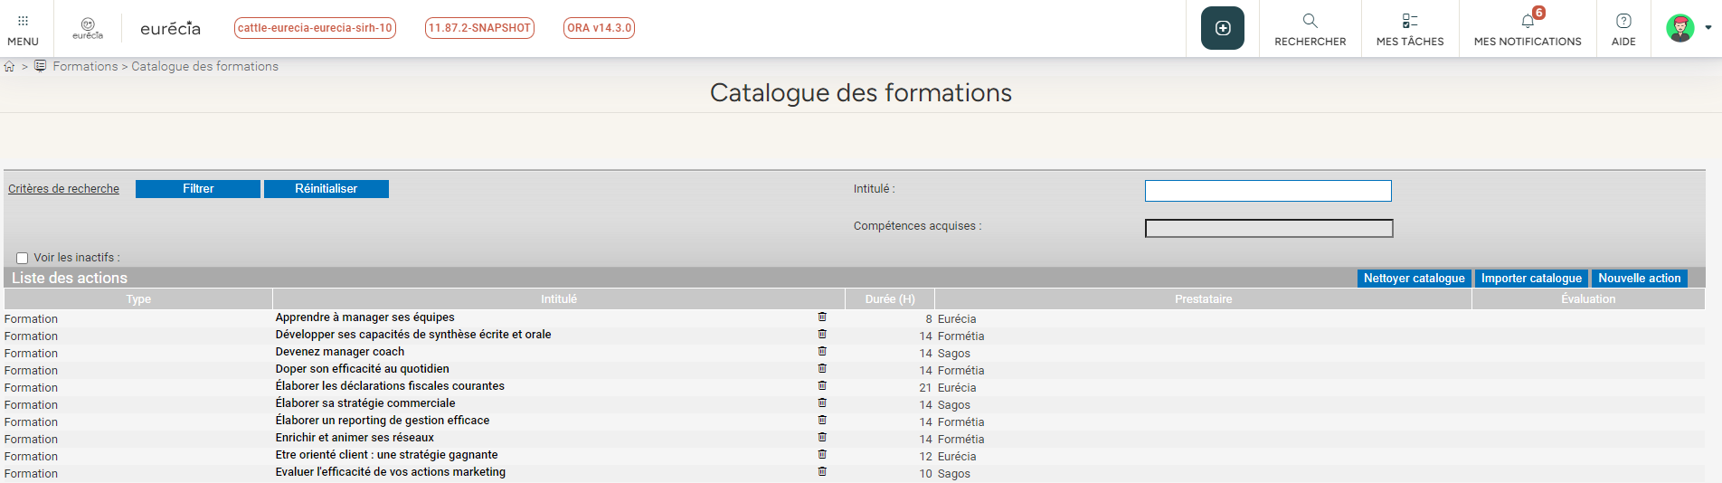
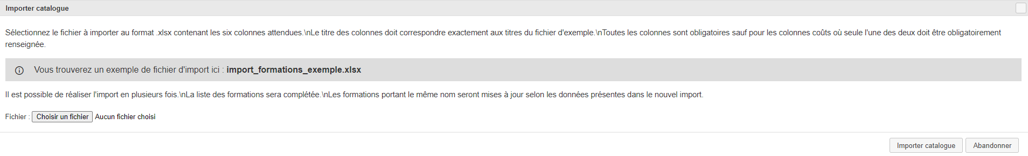
Créer son catalogue
MENU > FORMATION > CATALOGUE DE FORMATION
Depuis le Catalogue des formations, le bouton « Nouvelle action » permet l’ajout d’une nouvelle formation. Il faut définir les prestataires, la durée et les coûts, les compétences voire les métiers liés à cette formation.
Le bouton « Importer catalogue », vous permet d’importer un catalogue au format Excel, le modèle d’import est disponible :

Slide 9
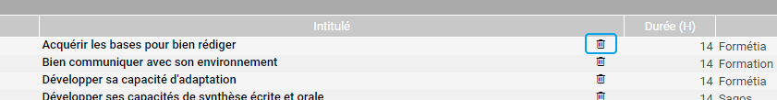

Créer son catalogue
MENU > FORMATION > CATALOGUE DE FORMATION
Attention, le bouton « Nettoyer le catalogue » va supprimer toutes les formations qui n’ont jamais été suivies sur Eurécia.
Par contre, si vous cliquez sur la corbeille cela va uniquement désactiver les formations:
Vous pouvez ensuite les réactiver à tout moment en utilisant les filtres.
Le Catalogue des formations est destiné à lister les formations, à retrouver un ‘état des lieux’ des sessions proposées. Il permet d'élaborer un Plan de formation et pouvoir suivre l’acquisition des compétences par les collaborateurs à la suite d'une formation ou encore pour pouvoir gérer les coûts, le plan de financement, il convient de travailler directement sur la partie Plan de développement des compétences.

Slide 10
Faire remonter des souhaits de formation

Slide 11
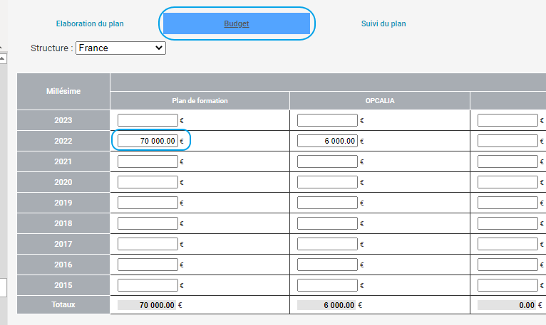
Elaboration du plan
MENU > FORMATION > plan de Développement des compétences
Pour pouvoir élaborer un plan de formation, sur une ou plusieurs années civiles, il faut définir un plan de financement, suivre la cohérence des coûts en rapport avec les budgets prévus et reporter les acquisitions des compétences sur les dossiers salariés, pour cela il convient d’utiliser le menu Plan de développement des compétences .
Avant de ‘valider le scenario’, il convient de vérifier si le budget prévisionnel est cohérent en se rendant sur l’onglet Budget. Pour ce faire, il est également possible de faire un focus sur le budget en cliquant directement sur l’icône ‘Afficher le détail des totaux’ à la droite du bouton Valider le scenario.

Slide 12
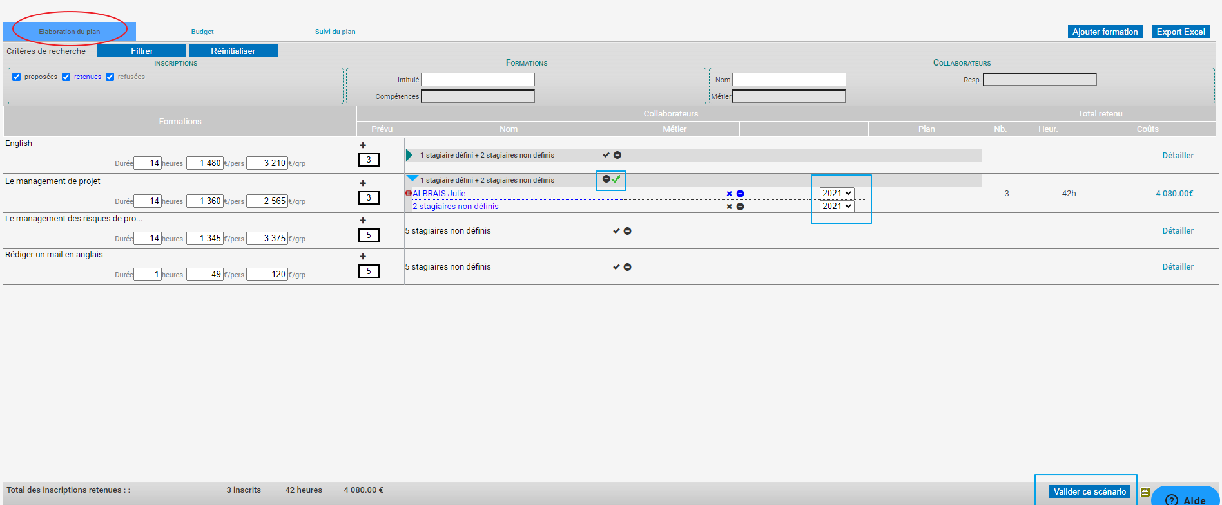
Elaboration du plan
MENU > FORMATION > plan de Développement des compétences
Ensuite, il convient de cliquer sur l'onglet Élaboration du plan afin de définir ses modalités :

Slide 13
Faire des arbitrages

Slide 14
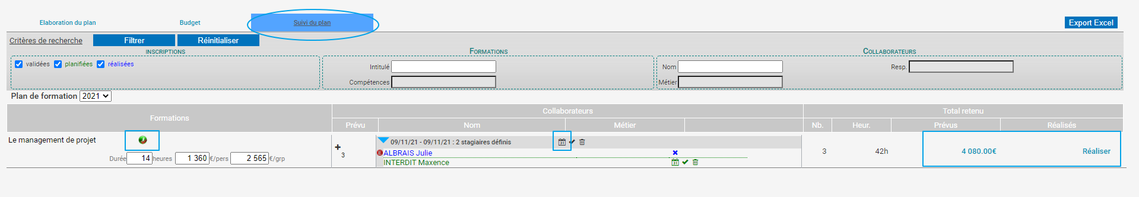
Elaboration du plan
MENU > FORMATION > plan de Développement des compétences
Lorsque des sessions de formation ont été planifiées, que les collaborateurs ont été positionnés sur ces dates et le budget évalué (en cohérence avec le prévisionnel) : le scenario peut être validé. La sélection de l’année civile concernée, via le menu déroulant face à chaque collaborateur, est importante.
Les coûts de formation sont comptabilisés dans les totaux dès lors que les actions sont retenues (clic sur √). Les formations pour lesquelles le scénario a été validé doivent désormais être gérées via l'onglet Suivi du plan.

Slide 15
Inscrire et suivre des formations

Slide 16

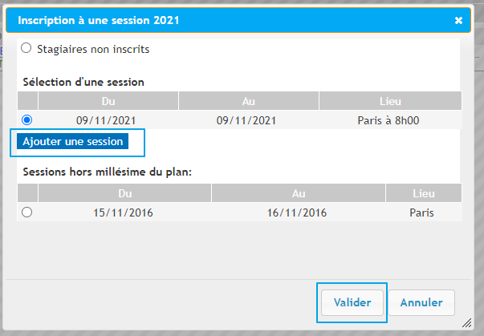

Suivi du plan
MENU > FORMATION > plan de Développement des compétences
Le suivi du plan permet de :
Valider les compétences proposées par les formations
Planifier les dates de sessions et annuler leur réalisation (repasser en « planifié ») (NB : Elles peuvent aussi être planifiées dès l'élaboration du plan).
Supprimer les stagiaires positionnés sur une session.

Slide 17
Suivre le budget avec différents coûts de formation

Slide 18
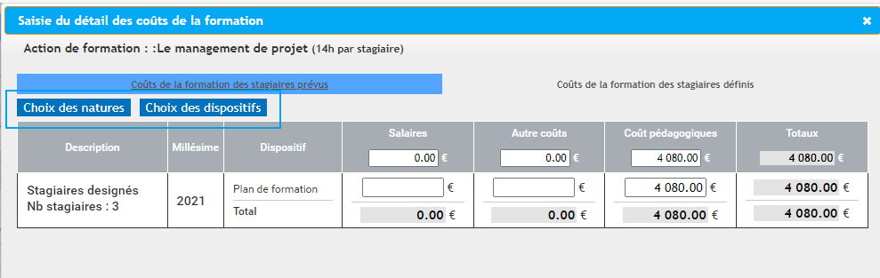
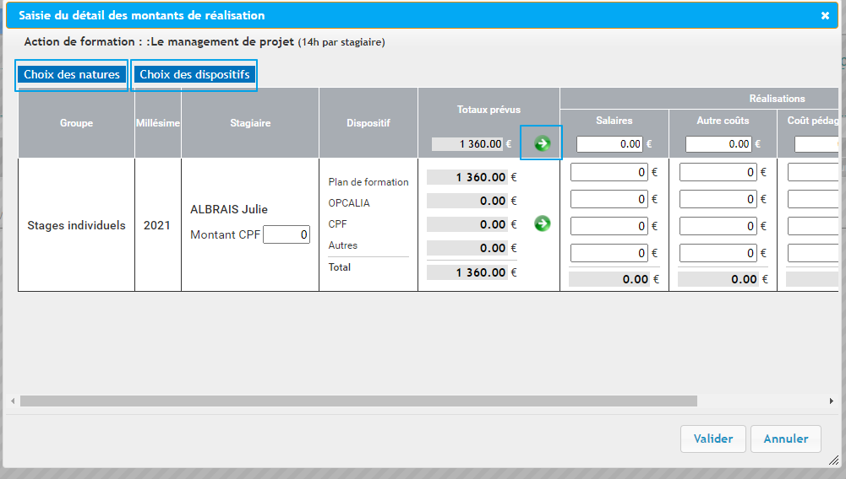

Suivi du plan
MENU > FORMATION > plan de Développement des compétences
Saisir le détail des coûts de formation : Colonne « Prévus »
Saisir le détail des montants de réalisation : Colonne « réalisés »
Par défaut, les montants saisis au niveau de l’entête ‘Réalisations’ iront se repartir de façon égale par dispositif : il est possible de modifier chacun des montants, individuellement.
Les flèches permettent de reprendre l’ensemble des montants qui avaient été prévus et de les reporter dans les réalisations.

Slide 19
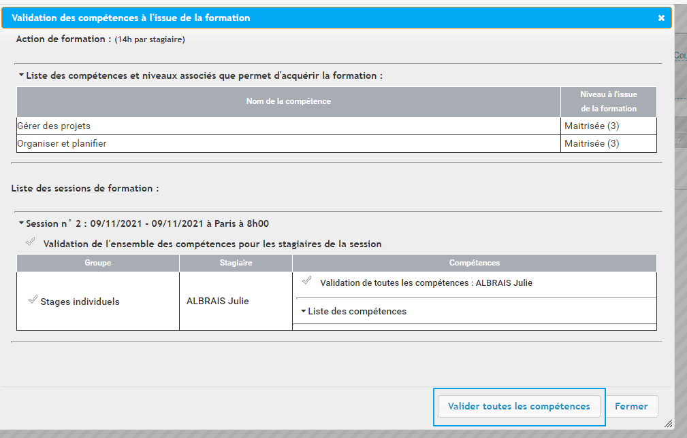
Suivi du plan
MENU > FORMATION > plan de Développement des compétences
Valider les compétences proposées par les formations

Slide 20
L’espace administrateur

Slide 21
Attribuer les droits d’accès Talents ​

Slide 22
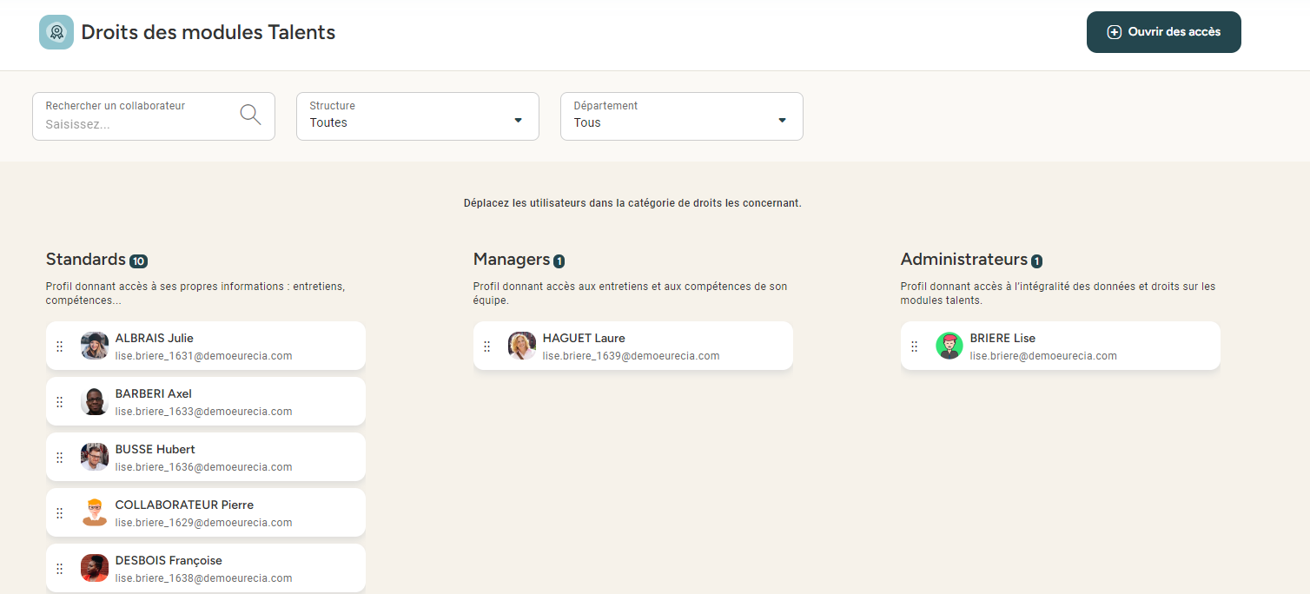
Attribuer les droits d’accès Talents
MENU > Espace admin > Droits modules talents
Les droits modules talents permettent de distinguer les utilisateurs en fonction de leur accès.
Accès administrateur : Toute personne devant alimenter le catalogue de formation et gérer le suivi du plan de formation.
Accès manager : Toute personne pouvant proposer une formation pour un collaborateur.
Accès collaborateur : Toute personne pouvant participer à une formation.

Slide 23
Création de différents dispositifs de suivi et natures des charges​

Slide 24
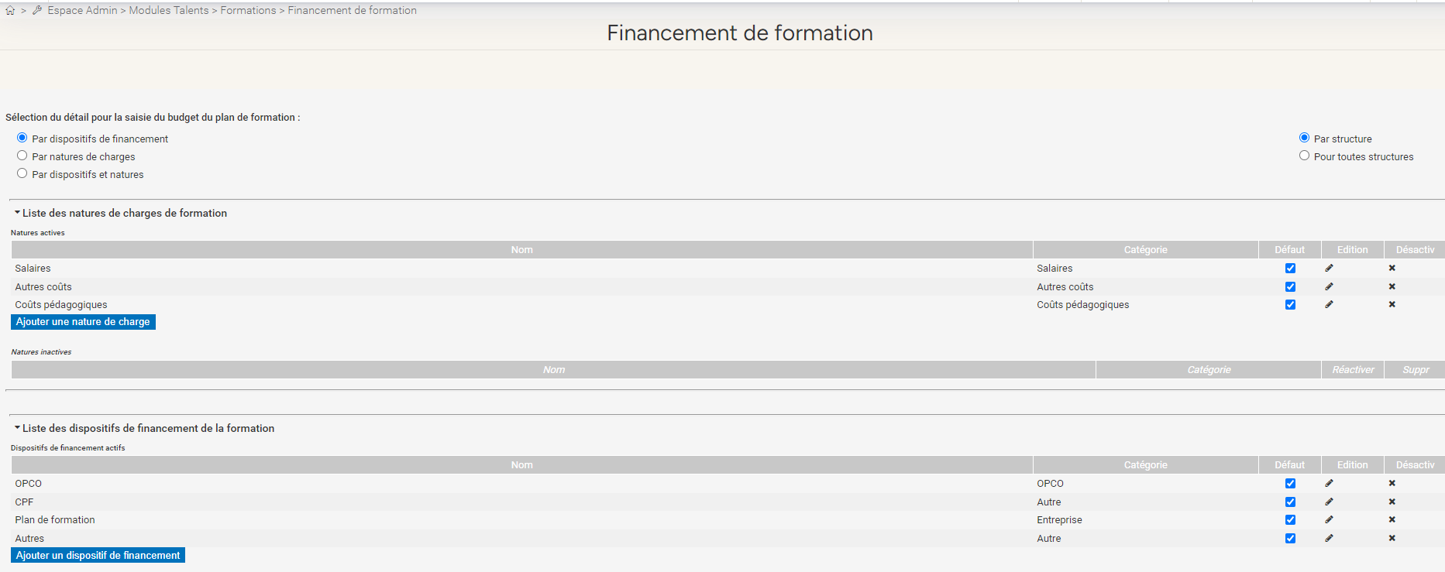
Financement de formation
MENU > Espace admin > Formation
A partir de cet écran, il est possible pour vous de :
Définir le détail de saisie du budget du plan de formation
Créer les différentes natures de charges de formation
Créer les différents dispositifs de financement de la formation
A noter : à minima, 3 natures de charge et 3 dispositifs de financement doivent être crées pour permettre la saisie de votre budget.

Slide 25
Une question sur notre solution ?
Toutes vos réponses à portée de main.
support@eurecia.com
Centre d'aide

